Slide 1

Modelagem Lógica de Sistemas (DER)
Aprenda a criar a estrutura visual do seu banco de dados através do Diagrama de Entidade-Relacionamento

Slide 2





Agenda da Aula
O que é modelagem de dados?
Elementos do DER
Cardinalidade
Conceitos fundamentais e importância
Entidades, atributos e relacionamentos
Tipos de relacionamentos entre entidades
Ferramentas práticas
Exercício prático
MySQL Workbench e BrModelo
Criando nosso primeiro DER

Slide 3


O Que É Modelagem de Dados?
A modelagem de dados é o processo de criar uma representação visual da estrutura de um banco de dados antes de sua implementação física.
É uma etapa fundamental que nos ajuda a organizar informações, definir relacionamentos e garantir a eficiência do sistema.
Analogia: É como a planta baixa de uma casa antes da construção - você precisa planejar onde ficará cada cômodo e como eles se conectam!

Slide 4

Benefícios da Modelagem
Visualização Clara
Redução de Erros
Documentação
Permite ver toda a estrutura do banco antes de implementar, facilitando o entendimento e comunicação com a equipe.
Identifica problemas de design antecipadamente, evitando retrabalho e custos de correção posteriores.
Serve como documentação técnica permanente do sistema, auxiliando na manutenção e evolução futura.

Slide 5



Elementos do DER
Entidade
Atributo
Relacionamento
Representa um objeto ou conceito do mundo real sobre o qual queremos armazenar informações. Exemplos: Cliente, Produto, Pedido, Funcionário.
São as características ou propriedades que descrevem uma entidade. Exemplos: nome do cliente, preço do produto, data do pedido.
Representa a conexão ou associação entre duas ou mais entidades, mostrando como elas interagem no sistema.

Slide 6
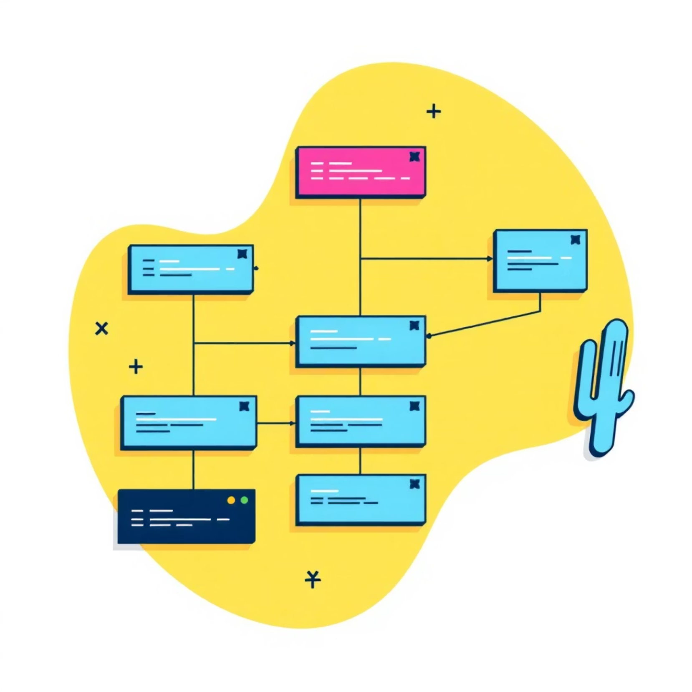
Tipos de Atributos
Atributo Chave
Identifica unicamente cada instância da entidade (ex: CPF, ID)
Atributo Simples
Contém um único valor (ex: nome, idade, preço)
Atributo Composto
Pode ser dividido em partes menores (ex: endereço = rua + cidade + CEP)

Slide 7



Cardinalidade dos Relacionamentos
A cardinalidade define quantas instâncias de uma entidade podem se relacionar com as instâncias de outra entidade.
Um para Um (1:1)
Exemplo: Um cliente possui apenas um CPF, e um CPF pertence a apenas um cliente.
Um para Muitos (1:N)
Exemplo: Um cliente pode fazer muitos pedidos, mas cada pedido pertence a apenas um cliente.
Muitos para Muitos (N:N)
Exemplo: Muitos produtos podem estar em muitos pedidos, e muitos pedidos podem conter muitos produtos.

Slide 8


Ferramentas para Modelagem
MySQL Workbench
BrModelo
Interface visual intuitiva
Ferramenta brasileira e gratuita
Gera código SQL automaticamente
Interface simples e limpa
Sincronização com servidor MySQL
Perfeita para aprendizado
Ideal para projetos profissionais
Foco nos conceitos do DER

Slide 9
Exemplo Prático: Sistema de E-commerce
Vamos analisar um exemplo simples de DER para um sistema de e-commerce:
Cliente
1
ID, nome, email, telefone
2
Relacionamento: "faz"
1:N (Um cliente faz muitos pedidos)
Pedido
3
ID, data, valor_total
4
Relacionamento: "contém"
N:N (Pedidos contêm produtos)
Produto
5
ID, nome, preço, estoque

Slide 10


Mão na Massa! 🚀
Seu Desafio
Agora é hora de colocar em prática! Vamos criar o DER para nosso projeto usando os conhecimentos adquiridos.
01
Revisar Requisitos
Releia os requisitos da aula 2
02
Identificar Entidades
Liste entidades e atributos
03
Definir Relacionamentos
Estabeleça cardinalidades
04
Criar Diagrama
Use Workbench ou BrModelo
Dica: Trabalhem em grupos e discutam cada decisão de modelagem. A troca de ideias enriquece o aprendizado!

